Slide 1
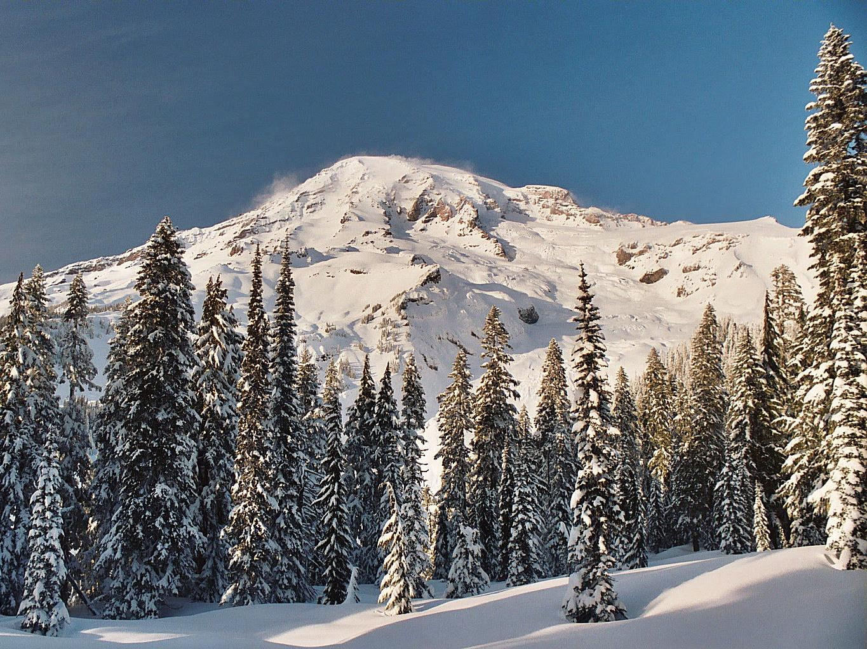
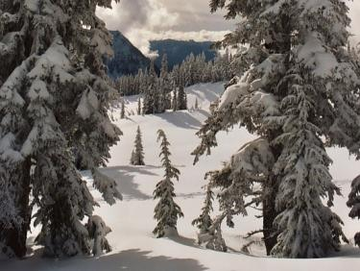
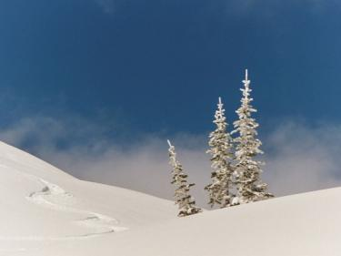
Bildetekst
Bildetekst
Bildetekst

Slide 2
Bildetekst
Bildetekst
Bildetekst

Slide 3
Bildetekst
Bildetekst
Bildetekst

